Slide 1

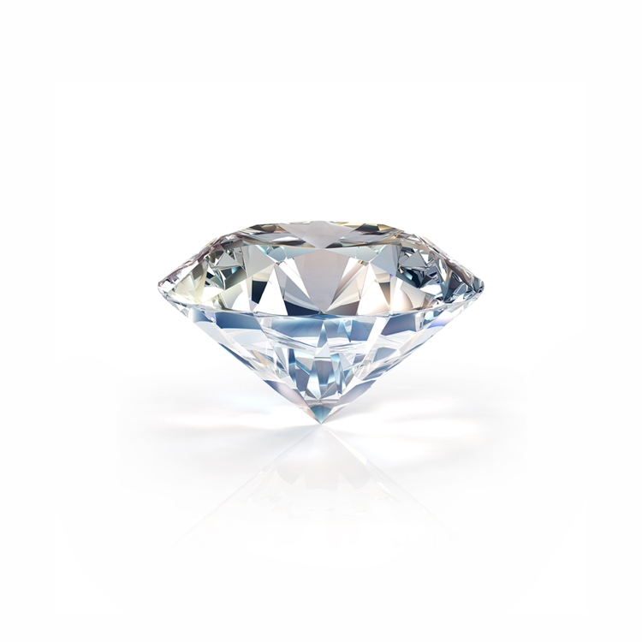
Analisi Predittiva del Prezzo di Diamanti
Notes:
Buongiorno a tutti. Oggi vi presentiamo un progetto di machine learning focalizzato sull'analisi predittiva del prezzo dei diamanti. Il nostro obiettivo è dimostrare come l'intelligenza artificiale possa portare chiarezza in un mercato complesso come quello delle gemme. Questo lavoro unisce la scienza dei dati con l'esperienza del settore per fornire previsioni accurate. Vedremo insieme come abbiamo affrontato questa sfida e quali risultati abbiamo ottenuto.

Slide 2



Obiettivo del Progetto
Perché la Regressione?
L’obbiettivo del progetto è quello di prevedere il prezzo di diamanti basandosi sulle loro caratteristiche gemmologiche.
Prevedere il valore di mercato dei diamanti basandosi sulle loro caratteristiche fisiche e gemmologiche.
Task di Machine Learning
Si tratta di un problema di Apprendimento Supervisionato per la previsione di una variabile numerica continua.
Variabile Target
Il Prezzo (Price) espresso in dollari statunitensi ($).
Notes:
Passiamo ora all'obiettivo centrale del nostro progetto. Vogliamo prevedere il prezzo di un diamante basandoci sulle sue caratteristiche. Questo è un classico problema di regressione, dove la variabile target, il prezzo, è una quantità numerica continua. Abbiamo utilizzato un approccio di apprendimento supervisionato, addestrando il modello su dati storici. Questo ci permette di sfruttare i pattern esistenti per fare previsioni affidabili. Ma perché proprio la regressione? Lo vedremo meglio tra poco.

Slide 3

Il Dataset Utilizzato
6.000
8
Osservazioni
Variabili
Il data-set è composto da 6.000 osservazioni e 8 variabili. Rappresenta un campione eterogeneo di diamanti certificati, con prezzi che variano da poche centinaia a decine di migliaia di dollari.
Categoria
Variabili
Carat Weight (Peso), Price (Target)
NUMERICHE
Cut, Color, Clarity, Polish, Symmetry, Report
CATEGORICHE
Kaggle (Beginner-level datasets)
PROVENIENZA
Notes:
Per raggiungere il nostro obiettivo, abbiamo lavorato con un dataset robusto. Questo dataset, proveniente da Kaggle, include 6.000 osservazioni e 8 variabili chiave. Abbiamo variabili numeriche come il peso in carati e variabili categoriche che descrivono la qualità del taglio, il colore e la purezza. La ricchezza di queste informazioni ci ha permesso di costruire un modello dettagliato. Ora, esploriamo come si distribuiscono questi prezzi nel nostro dataset.

Slide 4


Origine dei Dati
Il Dataset Utilizzato
Il dataset diamond.csv è stato selezionato dalla collezione "Beginner-level datasets" di Kaggle.com, risorsa standard per l'analisi predittiva nel settore gemmologico.
Composizione e Struttura
Il dataset comprende 6.000 osservazioni e 8 variabili chiave, rappresentando un campione eterogeneo di diamanti certificati.
Variabilità del Mercato
I prezzi variano da poche centinaia a decine di migliaia di dollari. La distribuzione mostra una asimmetria positiva, tipica dei beni di lusso.

Slide 5



Le 4C del Diamante
Caratteristiche Gemmologiche
Il valore è determinato da Carat (Peso), Cut (Taglio), Color (Colore) e Clarity (Purezza). Il peso in carati è la variabile più influente con crescita esponenziale del prezzo.
Standard GIA e Colore
Le valutazioni seguono la scala del Gemological Institute of America. I diamanti variano da D (totalmente incolore e più prezioso) a J (leggermente giallognolo).
Certificazione e Report
L'ente certificatore (GIA, AGSL) è un fattore di fiducia cruciale. Un certificato autorevole influenza direttamente la percezione del valore e la commerciabilità della pietra.

Slide 6
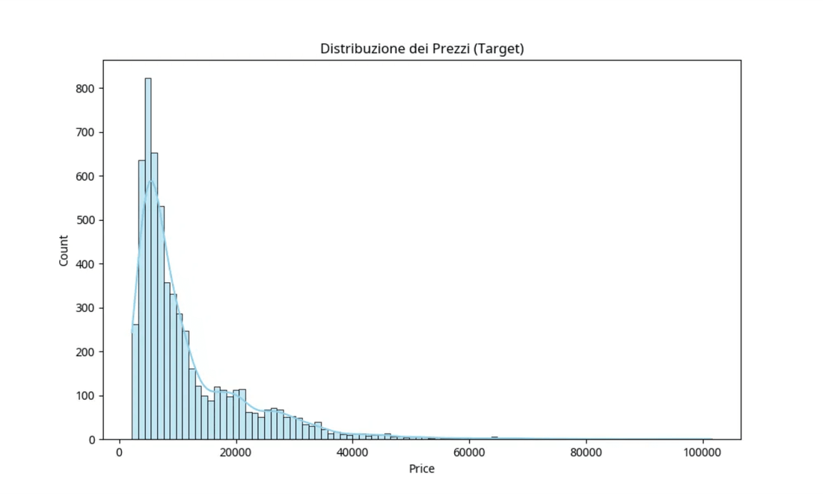
La distribuzione dei prezzi (Target) mostra una forte asimmetria positiva (right-skewed): la maggior parte dei diamanti si concentra nella fascia economica, con pochi esemplari di estremo lusso.
Analisi Esplorativa
INSIGHT: L'elevata varianza ha reso necessaria una trasformazione logaritmica per normalizzare i dati e migliorare la convergenza del modello.
Notes:
L'analisi esplorativa ci ha rivelato un aspetto cruciale della distribuzione dei prezzi. Come potete vedere, la maggior parte dei diamanti si concentra nella fascia di prezzo più bassa, con un numero limitato di esemplari di lusso. Questa asimmetria positiva è significativa per il nostro modello. Per gestirla, abbiamo applicato una trasformazione logaritmica, che ha migliorato notevolmente le performance. Questa intuizione ci ha guidato nella scelta del modello più adatto.

Slide 7


Scelta del Modello
Gestione della Non-Linearità
Il prezzo dei diamanti non cresce linearmente rispetto al peso. Gli alberi di decisione catturano le relazioni esponenziali e i "salti di prezzo" tipici delle gemme rare.
RandomForestRegressor
Robustezza ed Ensemble
Essendo un modello basato su una foresta di 100 alberi, è meno sensibile agli outlier estremi e riduce il rischio di overfitting rispetto a un singolo albero di decisione.
n_estimators=100
Notes:
La distribuzione asimmetrica dei prezzi ci ha portato a scegliere il Random Forest Regressor. Questo modello è ideale perché il prezzo dei diamanti non segue una crescita lineare con il peso. Gli alberi di decisione catturano bene queste relazioni esponenziali e i 'salti di prezzo'. Inoltre, essendo un modello ensemble con 100 alberi, è molto robusto. Questo riduce la sensibilità agli outlier e il rischio di overfitting. Ora, vediamo come abbiamo preparato i dati per questo modello.

Slide 8

Preprocessing dei Dati
Gestione delle Categorie
Ordinal Encoding
One-Hot Encoding
Applicato a Cut, Color, Clarity. Preserva la gerarchia qualitativa definendo manualmente l'ordine delle categorie per riflettere il valore reale.
Applicato a Polish, Symmetry, Report. Trasforma le variabili nominali in vettori binari, evitando di imporre una gerarchia inesistente.
Scikit-Learn Pipeline
Tutto il flusso di lavoro è incapsulato in una pipeline per garantire la riproducibilità e prevenire il Data Leakage tra set di addestramento e test.
Notes:
Ora, parliamo di come abbiamo preparato i nostri dati. La gestione delle variabili categoriche è stata cruciale per catturare la loro vera semantica. Abbiamo usato l'Ordinal Encoding per Cut, Color e Clarity, perché queste categorie hanno una gerarchia intrinseca che il modello deve riconoscere. Questo significa che abbiamo detto al modello che 'Ideal' è meglio di 'Good' per il taglio, per esempio. Invece, per Polish, Symmetry e Report, dove non c'è un ordine naturale, abbiamo optato per il One-Hot Encoding. Questo evita di imporre una relazione inesistente tra le categorie. Tutto questo processo è stato incapsulato in una pipeline Scikit-Learn. Questo è fondamentale per prevenire il data leakage, assicurando che le informazioni dal set di test non contaminino l'addestramento del modello. E questo ci porta al prossimo punto cruciale: come abbiamo gestito la non-linearità dei prezzi.

Slide 9


Gestione della Non-Linearità
Trasformazione Logaritmica
Il prezzo dei diamanti cresce in modo esponenziale rispetto al peso. La trasformazione logaritmica normalizza questa relazione.
y_transformed = log(1 + Price)
Stabilizzazione Varianza
Errore Relativo
Riduce l'impatto degli outlier di lusso, rendendo il modello più preciso sulla fascia di mercato più comune.
Ottimizza l'errore in termini percentuali: un errore di 100$ è pesato diversamente in base al valore del diamante.
In fase di predizione, viene applicata la funzione inversa exp(x) - 1 per riportare i valori in dollari.
Notes:
Dopo aver preparato le nostre variabili, abbiamo affrontato la non-linearità dei prezzi. Come abbiamo visto, il prezzo dei diamanti non cresce in modo lineare con il peso, ma esponenzialmente. Per questo, abbiamo applicato una trasformazione logaritmica al nostro target, il prezzo. Questa trasformazione ha due grandi vantaggi. Primo, stabilizza la varianza, riducendo l'impatto degli outlier, cioè i diamanti di lusso estremo, e rendendo il modello più robusto per la maggior parte del mercato. Secondo, ottimizza l'errore in termini percentuali, dando il giusto peso a un errore di 100 dollari su un diamante economico rispetto a uno molto costoso. Ricordate, in fase di predizione, applichiamo la funzione inversa per ottenere i prezzi reali in dollari. E con queste tecniche, siamo pronti a vedere le prestazioni del nostro modello.

Slide 10

Analisi delle Prestazioni
Metrica
Valore Ottenuto
Significato
R² Score
0.9882
Precisione globale del modello
MAE
$618.33
Errore medio assoluto
RMSE
$1123.58
Penalità per errori elevati
Risultato Eccellente
Il modello spiega oltre il 98% della varianza dei dati, dimostrando una capacità predittiva estremamente elevata e affidabile per il mercato dei diamanti.
Notes:
Passiamo ora all'analisi delle prestazioni, il momento della verità per il nostro modello. I risultati sono davvero eccellenti, con una precisione che supera le aspettative. Il nostro R² Score è di 0.9882, il che significa che il modello spiega quasi il 99% della varianza dei dati. Questo è un indicatore fortissimo della sua capacità predittiva. L'Errore Medio Assoluto, o MAE, è di soli 618 dollari. Questo ci dice che, in media, le nostre previsioni si discostano dal prezzo reale di circa 618 dollari. Infine, il RMSE, che penalizza maggiormente gli errori più grandi, si attesta a 1123 dollari. Questi numeri dimostrano che il modello non solo è preciso, ma è anche affidabile nel prevedere i prezzi dei diamanti. Ma non fidiamoci solo dei numeri, vediamo come si comporta il modello nel mondo reale.

Slide 11
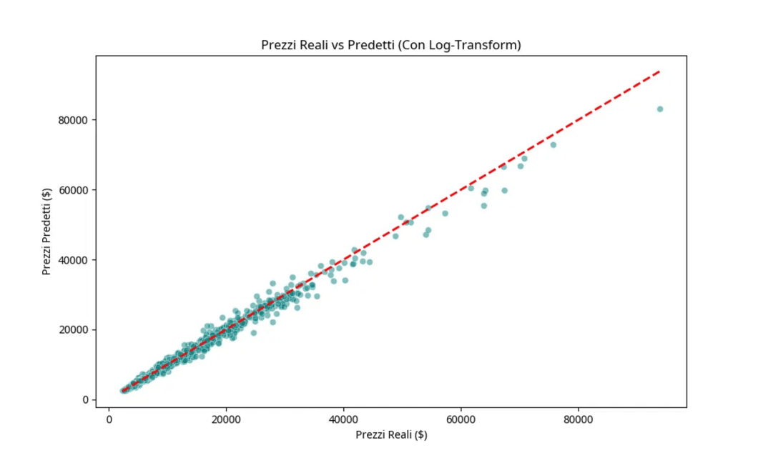
Il confronto tra i Prezzi Reali e i Prezzi Predetti è la prova definitiva dell'efficacia del modello Random Forest con trasformazione logaritmica.
Validazione del Modello
ANALISI: L'allineamento dei punti lungo la diagonale rossa a 45° indica che il modello cattura correttamente l'andamento del mercato senza distorsioni sistematiche.
Notes:
Dopo aver visto le metriche di performance, ora verifichiamo visivamente l'accuratezza del nostro modello. Questo grafico confronta i prezzi reali con quelli predetti dal modello. L'allineamento dei punti lungo la diagonale a 45 gradi è un ottimo segnale. Ci dice che il modello non solo è preciso, ma non ha bias sistematici. Questo significa che le nostre previsioni sono affidabili su tutto il range di prezzi. Passiamo ora a un'analisi più approfondita del comportamento del modello.

Slide 12
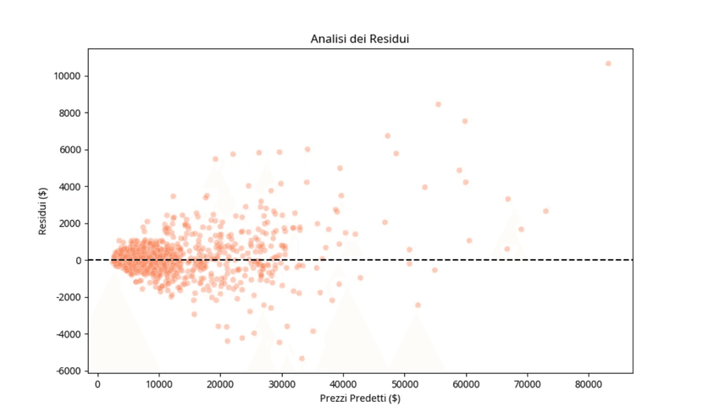
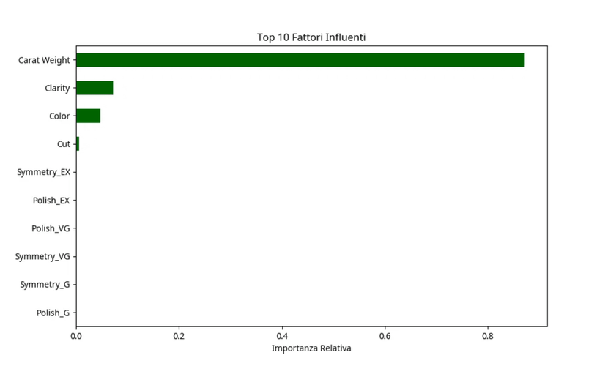
Diagnostica del Modello
Analisi dei Residui
Feature Importance
La distribuzione casuale dei punti intorno alla linea dello zero conferma che il modello è imparziale e non presenta pattern di errore sistematico.
Il Peso in Carati domina la previsione, seguito da Colore e Purezza, confermando i driver principali del valore di mercato.
Notes:
Proseguiamo la nostra diagnostica con l'analisi dei residui e l'importanza delle feature. La distribuzione casuale dei residui attorno allo zero ci conferma che il modello è sano e non ha errori sistematici. Non vediamo pattern nascosti che il modello non ha catturato. Poi, l'importanza delle feature ci mostra chiaramente che il peso in carati è il driver principale del prezzo. Questo è esattamente ciò che ci aspettavamo dal mercato dei diamanti. Ora, tiriamo le somme e vediamo i prossimi passi.

Slide 13

Conclusioni e Futuro
Risultati Finali
L'architettura basata su Random Forest con trasformazione logaritmica si è dimostrata estremamente robusta e precisa.
Il modello cattura efficacemente le relazioni non lineari tra le caratteristiche gemmologiche e il valore di mercato.
Sviluppi Futuri
• Testare algoritmi di Gradient Boosting (XGBoost, LightGBM) per ridurre ulteriormente l'errore.
• Integrare API di mercato per aggiornamenti dei prezzi in tempo reale.
• Implementare un'interfaccia web per permettere agli utenti di stimare il valore dei propri diamanti.
Notes:
In conclusione, il nostro modello Random Forest con trasformazione logaritmica ha superato le aspettative. Abbiamo un'architettura robusta e precisa che cattura le complesse relazioni non lineari. Questo ci dà grande fiducia nelle sue previsioni. Per il futuro, esploreremo algoritmi di Gradient Boosting per affinare ulteriormente la precisione. Vogliamo anche integrare dati in tempo reale e sviluppare un'interfaccia web per rendere questo strumento accessibile a tutti.

